Slide 2
前言
“魔法阵”这个元素常见于各种魔幻文艺作品中，是一种接受度十分广的魔幻元素。以至于一提到“魔法阵”，“一位法师在烛光下绘制着魔法阵”的画面也就十分清晰地出现在各自脑海中了。
对于热衷于魔幻元素的电子游戏作品，自然也少不了“魔法阵”元素。但是，就我所接触过的电子游戏作品中，还未有一款作品围绕“绘制魔法阵”来设计玩法。
究其原因，我认为是由于“绘制魔法阵”作为一种施法的方式，不如直接展示特效对“游戏性”的提升程度高。按下对应按键，施放对应画面，操作简单，反馈也直接。
然而，我认为与“魔法阵”的互动可以被做成一种极具神秘感的体验。所以，我在本文中将对“魔法阵”在游戏玩法中的运用做一些分析和尝试。
接下来，首先会介绍“魔法阵”的结构，然后结合我做的demo来介绍“绘制魔法阵”的玩法。最后，分别针对《黑暗之魂》与《原神》，简单阐述一下如何在不影响原有核心玩法的情况下，加入“魔法阵”元素。

Slide 3
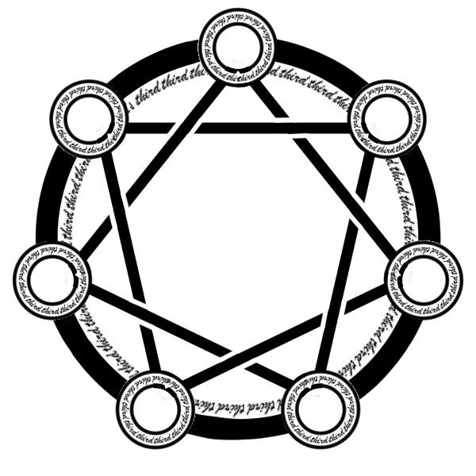

魔法阵的结构
正如上文所说，一提到“魔法阵”大家脑中都能有画面。但是，具体到“怎么才算是魔法阵”或者“画成什么样才能让别人知道这是魔法阵”，又变得有些模糊。
（由于我们这里是在追求“绘制魔法阵”的体验，并且我也没有搜到特别有针对性的相关资料，所以在这里就不去严格的定义什么是“魔法阵”和探索“魔法阵”这一概念的发展过程。）
结合《所罗门的钥匙》中的描述和一些通用共识，一个魔法阵需要具有：魔法核、外阵图（芒星）、魔法引（芒星上的小圈，符文），势（日或月或星等的纹理）...
简单来说就是，魔法阵需要有核心和多个回路，并配上符号与纹理。
魔法引
芒星
魔法核
势

Slide 4
魔法阵的游戏性设计——玩法设计目标
文艺作品中，魔法阵常被用来作召唤、陷阱、攻击等法术的媒介。在此，我以“攻击法术”为目标，也就是“绘制魔法阵来制造一次法术攻击”。
魔法阵由多种符号组成，技能由数值和规则组成，那么这里的玩法设计目标可以归结为“将技能中的数值和规则符号化，并体现在魔法阵中”，反过来也成立，即“有哪些魔法阵中的符号可以确定一个技能”。
由之前所述的魔法阵结构，魔法阵玩法设计目标如下图：
魔法引
技能数值
芒星
魔法核
技能机制
势

Slide 5







魔法阵的游戏性设计——符号选取与设定所指
对于魔法核与势中的符号，本文以先天八卦为来源，对其符号所指做调整，使之更符合游戏中的通用习惯；又由于每一卦都有阳爻和阴爻组成，可调整其为粗细不同的线，作为魔法环的纹路，也就是势，这样一来，每个魔法环也就可以附加一种魔法元素，最后形成如下对照图：
乾
巽
离
艮
兑
坎
震
坤
光
风
火
岩
木
水
雷
地

Slide 6

魔法阵的游戏性设计——符号选取与设定所指
再额外加上一些相关的符号，来充实画面：
离
“离”字的行书写法
“FIRE”的艺术字体
火
其实每添加一种符号就可以设定一个新的符号所指，也就是额外技能机制，但是这里就不做额外设计了，上述符号的不同能指所对应的都是一种所指，也就是一种魔法元素。

Slide 7
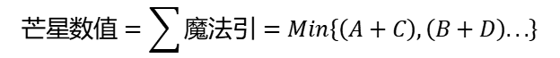
魔法阵的游戏性设计——符号选取与设定所指
对于芒星与魔法引的符号，由于其所指是为了确定技能数值，又因为它们的外形可以看做是一个回路系统，类似于电路图，所以这里借鉴电路的逻辑，以芒星上数值最小的边，作为技能的数值基础。对于魔法引中的数值符号，这里直接带入通用的数字符号，在后面的具体实现中，选用了篆书中一到九的字体作为魔法引的数字符号。
类比
A
E
B
$$芒星数值=\sum{魔法引}=Min\left\{\left(A+C\right),\left(B+D\right)...\right\}$$
D
C

Slide 8
魔法阵的游戏性设计——具体实现
这一部分主要介绍原型游戏的实现，以验证所讨论的魔法阵玩法的可行性。
游戏循环类似于宝可梦。
地图分析
准备
地图分析
准备
选择要去探索区域（森林、山地、海洋...）
绘制适合的魔法阵，绘制时会消耗相应的MP
选择要去探索区域（森林、山地、海洋...）
选择要携带的宝可梦与道具
战斗
战斗
使用合适的魔法阵与遇到的对手进行战斗
选择宝可梦与遇到的对手进行战斗
魔法阵游戏循环
宝可梦游戏循环

Slide 9
魔法阵的游戏性设计——具体实现
释放不同元素（魔法核中元素）魔法阵的附带效果如下：
元素 | 附带效果
光 | 敌人攻击降低
火 | 玩家攻击增加固定数值
风 | 玩家攻击造成群伤
岩 | 减少（抵挡）敌方攻击固定数值
草 | 回复HP
水 | 回复MP
雷 | 按比例增加玩家攻击
地 | 增加闪避几率

Slide 11
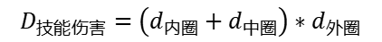
魔法阵的游戏性设计——具体实现
魔法阵（三层）的伤害公式：
$$D_{技能伤害}=\left(d_{内圈}+d_{中圈}\right)∗d_{外圈}$$
$$d_{i}=α∗\sum{魔法引}=α_{与内核元素关系}∗α_{芒星}∗\sum{魔法引}$$
魔法阵伤害量由各圈上数值的计算结果决定。而各圈上的数值计算结果又由三部分组成，分别是：该圈（势）所指元素与魔法核元素的关系系数，芒星系数，芒星上魔法引的计算结果。

Slide 12
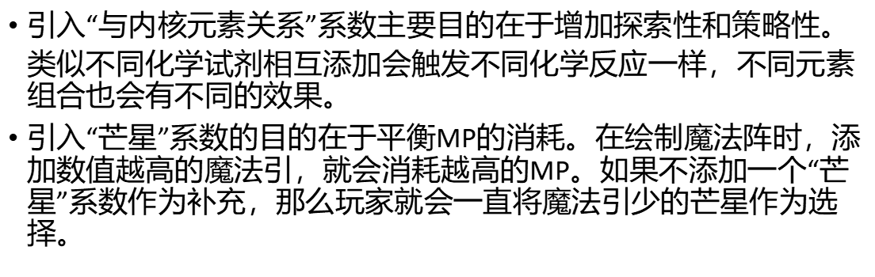
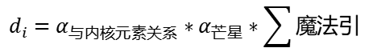
魔法阵的游戏性设计——具体实现
$$d_{i}=α_{与内核元素关系}∗α_{芒星}∗\sum{魔法引}$$
引入“$与内核元素关系$”系数主要目的在于增加探索性和策略性。类似不同化学试剂相互添加会触发不同化学反应一样，不同元素组合也会有不同的效果。
引入“芒星”系数的目的在于平衡MP的消耗。在绘制魔法阵时，添加数值越高的魔法引，就会消耗越高的MP。如果不添加一个“芒星”系数作为补充，那么玩家就会一直将魔法引少的芒星作为选择。

Slide 13

魔法阵的游戏性设计——具体实现
但是在实际操作的过程中，不做区别的去设计内外圈，会使符号相互重叠，造成画面上的混乱。
为了处理画面上的混乱，越靠内的符号越简洁，让整个魔法阵中符号分布均匀一些。

Slide 14
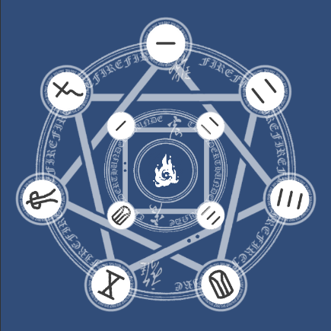

魔法阵的游戏性设计——具体实现
对于内圈则不添加芒星，中圈的芒星复杂度弱于外圈。如下图：
同时伤害计算也可以简化为：
$$D_{技能伤害}=\left(1+d_{中圈}\right)∗d_{外圈}$$

Slide 15
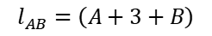
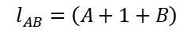
魔法阵的游戏性设计——具体实现
$$l_{AB}=\left(A+1+B\right)$$
A
B
$$l_{AB}=\left(A+3+B\right)$$
A
B

Slide 16
“绘制魔法阵”的总结与拓展
本文的主要内容是对于如何实现“绘制魔法阵”的玩法，提出一种思路；而这种思路就是“技能符号化”。
本文的价值在于：
1. 探索了“魔法阵”的玩法。只要是魔幻题材游戏，都可以加入“魔法阵”玩法作为边缘玩法或是核心玩法的一部分，来丰富游戏内容。
2. 提出了“技能符号化”这一不太常见的概念（至少我过去没有听过相关概念）。其目的在于让玩家可以更加自主的对技能进行调整。

Slide 17
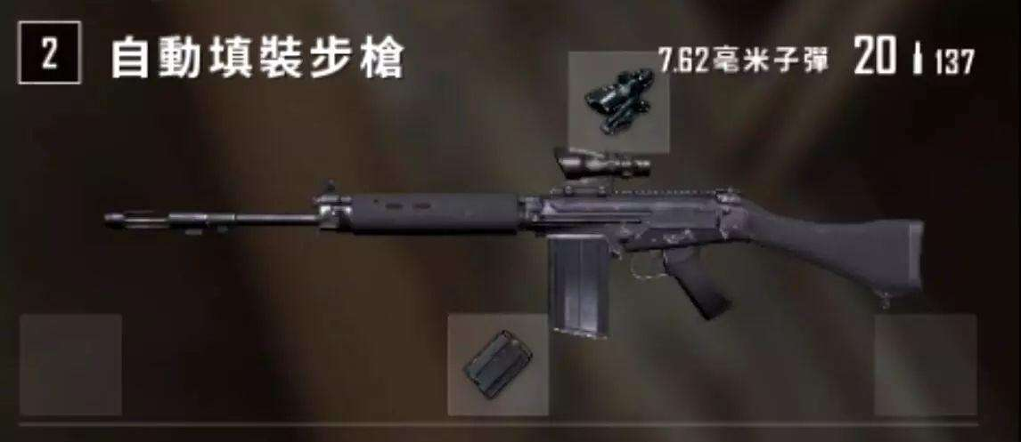
“绘制魔法阵”的总结与拓展
“技能符号化”这一名词虽然不太常见，但其“自主化”的游戏体验目标却是很常见的。
辅助
核心
辅助

Slide 18
“绘制魔法阵”的总结与拓展
再以《炉石传说》为例，我们可以把每一张卡牌都看做是一个“符号”，每一次攻击都看做“技能”，那么我们每一回合都是非常“自主”地释放着“技能”。这种“自主”也是《炉石传说》的乐趣所在。

Slide 19
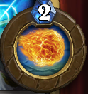
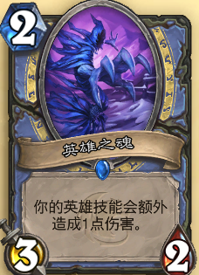
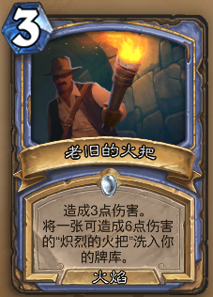
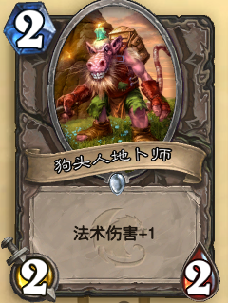
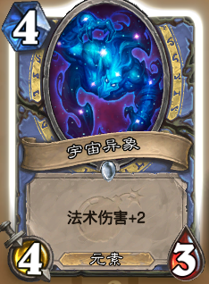
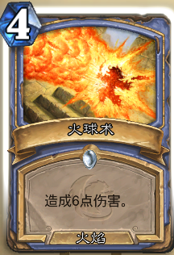
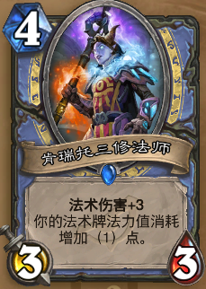
伤害1
伤害2
伤害3
伤害4
火球术
伤害5
伤害6
伤害7
...
...

Slide 20
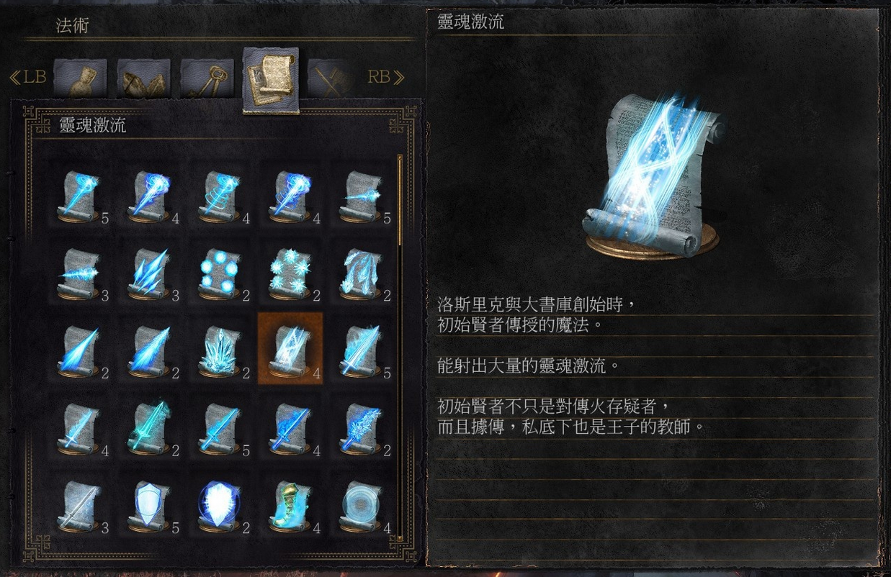
“绘制魔法阵”的总结与拓展
《黑暗之魂》作为一款魔幻游戏，如果其中要入“魔法阵”元素，则很容易联想到游戏内的法师职业与其战斗模式。
在我们选择法术作为进攻手段时，经常遇到伤害不够、前摇过长、魔法量不足等问题，如果能够自由的设计符合自身需要的法术，则会提升战斗的游戏体验。
而“自定义法术”的方法就可以是本文所提到的“技能符号化”方法。

Slide 21
“绘制魔法阵”的总结与拓展
如果《原神》中要入“魔法阵”元素，我觉得不适合用“技能符号化”的方法，而适合做成一种不影响战斗系统的补充玩法，比如做成一个魔法阵地牢活动。
依据本文对魔法阵结构的阐述，魔法阵就是核心与回路的组合，以杨辉的幻圆为地牢的结构基础，所以可以做如下设计：

Slide 22




28
25
获得
15
3
完成
增强玩家
32
29
8
18
杨辉幻圆
入口
BOSS
1
1
2
2
2
2

Slide 24
内核元素
 | 1.5 | 1 | 1.4 | 1 | 1 | 1.2 | 1.4 | 0.5
 | 1 | 1.5 | 1.4 | 0.5 | 0.5 | 1.2 | 0.5 | 1.4
 | 1.2 | 1.4 | 1.5 | 0.5 | 1.4 | 0.5 | 1.4 | 1
 | 1 | 0.5 | 1.4 | 1.5 | 0.5 | 0.5 | 1 | 1.4
 | 1.4 | 0.5 | 0.5 | 0.5 | 1.5 | 1.4 | 0.5 | 1.4
 | 1 | 1.4 | 0.5 | 1 | 0.5 | 1.5 | 1 | 1.2
 | 1 | 0.5 | 1.4 | 1 | 1 | 1.4 | 1.5 | 0.5
 | 0.5 | 1 | 1 | 1.4 | 1.2 | 1.2 | 1.4 | 1.5
乾
巽
离
艮
兑
坎
震
坤

Slide 25
巽
水
生
生
离
乾
木
克
金
艮
克
克
兑
生
克
克
生
坎
火
土
生
震
坤

Slide 26
第二阶段——前言
通过与大家的交流和我自己的反思，我对“魔法阵”这一魔幻元素的玩法设计有了一些新的认识。

Slide 27
第二阶段——之前思路的问题
“设计很创新，但是感觉趣味性不太行。”
“所以这本质上是个具有仪式化的DBG。”
这两位的评价我认为都很准，抛开美术素材的外在影响，内在玩法逻辑过于简陋。好似变魔术和看魔术的区别，一旦自己去“构筑魔法阵”，“魔法阵”的神秘感就会降低，这时就需要有其他的体验感加入来保证玩家的游戏体验。
在玩法上做一些合适的深度扩充，或许是一个选择。好比“三仙归洞”这个魔术，即使看过解密，但是魔术师变换的手法下，观众依旧能获得新的观感。

Slide 28
第二阶段——相关资料的再收集
提到“魔法阵”的魔幻作品很多，但是具体到其构筑细节的，并不常见。这里我搜到了一部漫画《尖帽子的魔法工房》，作者为白浜欧，其中对于魔法阵的结构有细节描述。
额外提一下，这部作品在漫画界评价非常高。

Slide 29
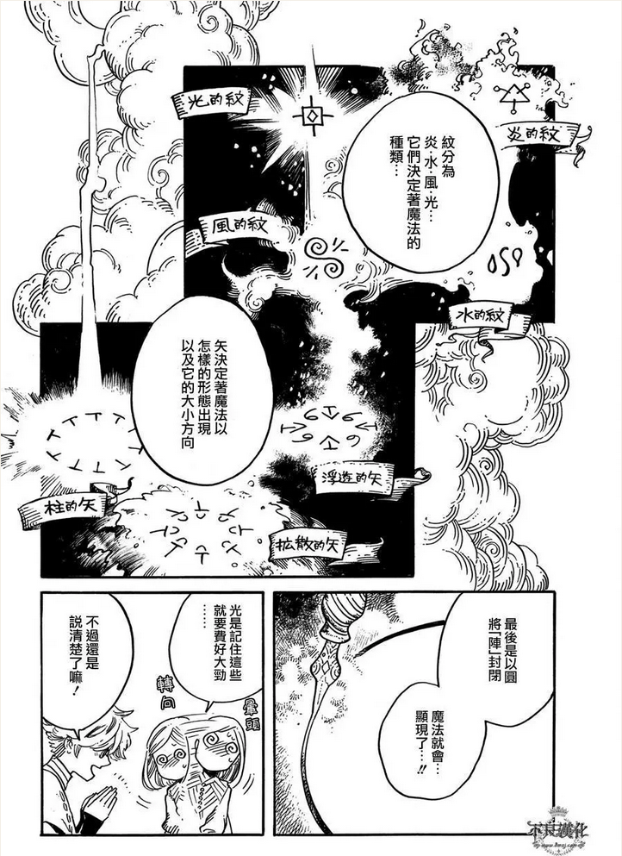
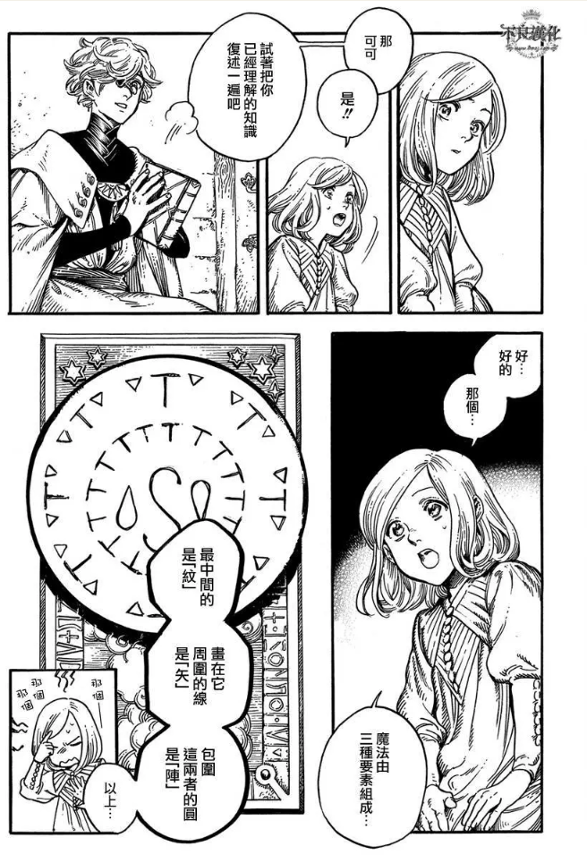

Slide 30
第二阶段——相关资料的再收集
虽然这是部顶级的漫画，但是其对于魔法阵结构的设计依旧是简单的，以至于在剧情上都不是那么经得起推敲。
就比如这里贴出来的两页漫画，只是一些简单的元素，主人公竟然觉得“记住这些废了好大的劲”。
再例如，整个故事的开端就是主人公在照着书绘制了一个魔法阵后意外的石化了自己母亲，为了解开母亲的石化而走上冒险。但是，主人公却十分意外忘记了自己所绘魔法阵的样子，一定要找到同样的魔法书（原来那本已在石化中被毁），才能记起自己画了怎么样的魔法阵。

Slide 31
第二阶段——相关资料的再收集
我这里并不是想要给这部漫画挑刺，而是想表达，我认为漫画的作者也想要追求“有逻辑的神秘魔法”，但是这单靠魔法阵的外观很难做到，更多的需要额外内容来达到这个效果，比如绘制炫酷的魔法效果、人物的间歇性痴傻、世界观上额外的设定。
“在漫画设定中，每个人都可以绘制魔法阵释放魔法，但是魔法师们撒谎说释放魔法需要天生是魔法师，所以魔法师们在绘制和释放魔法阵时都不让人看到魔法阵细节”
“漫画中魔法阵的逻辑设计，除了不同符号对应不同效果外，线条的曲直、符号的大小都会影响魔法阵的最终效果”

Slide 32
第二阶段——相关资料的再收集
《神秘博士》中时间领主就使用一种以圆形为主要符号的语言。

Slide 33
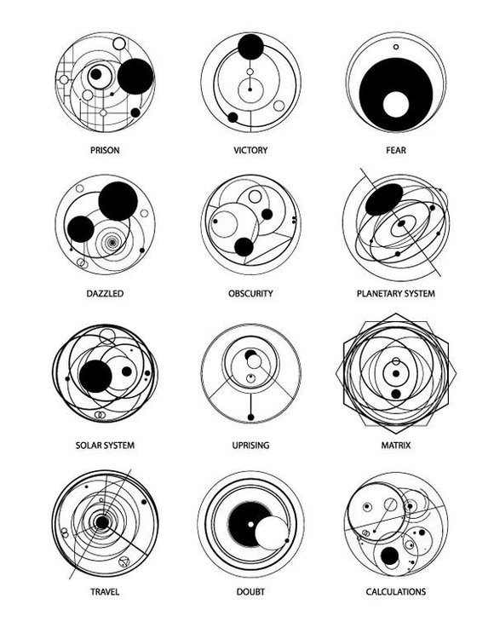

Slide 34
第二阶段——相关资料的再收集
其外形可以说是十分符合“有逻辑的神秘”。更不要还有很详细的绘制逻辑。https://shermansplanet.com/gallifreyan/guide.pdf
其本质是将一个句子中的英文字母替换成了对应的圆形符号，最后相互组合形成最后的结果。

Slide 35
第二阶段——相关资料的再收集
《降临》中也出现了圆形文字，但与《神秘博士》不同的是，其对语言结构的探索更深了一些，不是简单的符号替换而是体现圆的特点（非线性），进而达到一种思维方式上的变化。
但是，就我查到的资料而言，它似乎还是一种符号上的替换。毕竟这是小说改编，小说中更多是在渲染气氛，而不是描述外星语言的细节。

Slide 36
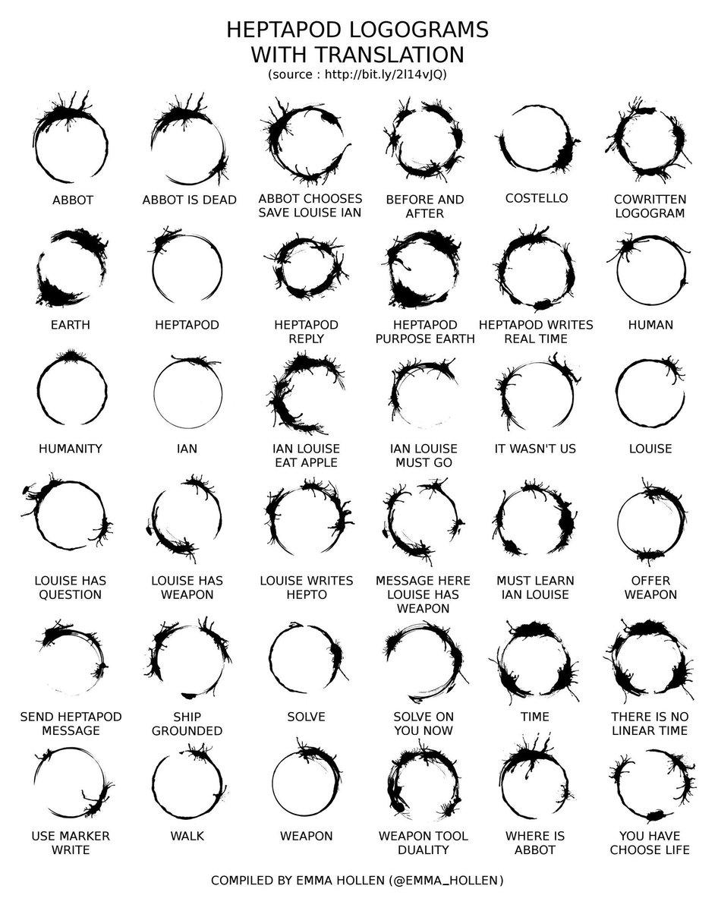

Slide 37
第二阶段——相关资料的再收集
总结上述三个例子。可以看到：
首先，想要从无到有设计一套有深度的“神秘学逻辑”是十分困难的，即使是白浜欧这样的一流魔幻内容设计者，在“魔法阵”外形设计的逻辑性上依旧显得单薄；《降临》的设计师们也没有真正设计出一种“非线性”的语言。
其次，在设计一种新的符号系统时，“符号替换”是一种实用的方法。不论是《神秘博士》的咖喱星语（非官方），还是《降临》中的七肢桶语，在外形设计上都属于符号替换，而没有过多的对语法逻辑做修改。

Slide 38
第二阶段——魔法阵的逻辑设计（目标）
根据对资料的总结，实际上之前的“魔法阵”玩法设计思路，即“将技能符号化后映射到魔法阵上”，是并不是不可取的。这种思路一方面避免了从零开始设计，另一方面依靠技能系统的复杂性来保证新设计的“魔法阵”逻辑不会过于单薄。
之前的demo中，我只选择了“伤害计算”来作为新符号系统的逻辑来源，这次我试着囊括更多技能系统中的内容来作为“魔法阵”结构的逻辑依据。

Slide 39
第二阶段——魔法阵的逻辑设计（技能系统）
元素 | 基础效果 | 爆发效果
光 | 传送门 | 范围眩晕
火 |  | 范围伤害
风 | 生成跟随的风场 | 范围伤害
岩 | 生成固定屏障 | 范围眩晕
草 |  | 回血
水 | 回魔 | 回魔
雷 | 魔法弹飞的更快（有效弹道更长） | 范围眩晕
地 | 陷阱 | 范围眩晕

Slide 40
第二阶段——魔法阵的逻辑设计（技能系统）
基础技能：
火球术，吟唱时长1秒，飞行速度，有效时长

Slide 41
第二阶段——魔法阵的逻辑设计（技能系统）
说是技能系统，但是这里为了实现方便，则类似于做一个变种的技能树。

Slide 42
第二阶段——魔法阵的逻辑设计（技能系统） 可组件化部分
技能触发
技能释放
技能生效
冷却时间
受击触发
法弹分裂
法弹速度
延时生效
持续时长
吟唱时长
法弹速度
伤害提升
属性提升
弹道轨迹
附加状态

